Slide 1


Slide 2

تصنيـــفات الاعاقـــة العقليـــة
(253) خاص

Slide 3

محتويات العرض:
تصنـــيفات الاعاقه العقليـة.
التصنيف حسب البعد الخارجي.
حقائق عن ذوي الاعاقة العقلية.
التصنيف حسب معامل الذكاء.
التصنيف حسب متغير البعد التربوي.
تصنيف حسب متغيري الذكاء والتكيف الاجتماعي.
فيديو حول ذوي الاعاقة العقلية.
نشــاط .

Slide 4

http://www.youtube.com/watch?v=2UIslx7yux4&sns=em

Slide 5
التسمية : مجموعة من مجموعات الاطفال غير العاديين تتسم بخصائص ومظاهر مشتركه.
التصنيف : تقسيم المجموعه الواحده التي تتسم بخصائص مشتركه الى فئات فرعيه لها خصائص مشتركه.
يمكن تصنيف الاعاقه العقلية حسب متغيرات محدده .

Slide 6
تصنيف الإعاقة العقليــــة حسب الشكل الخارجي
أولاً:

Slide 7
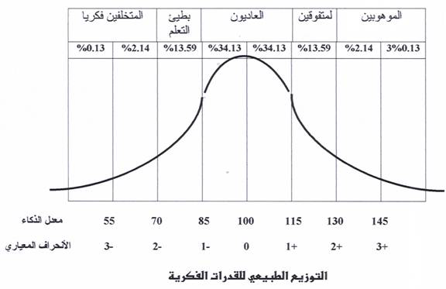
ذوي الاعاقه العقليه البسيطه الذين حصلوا على تدريب فعال لاتظهر عليهم ملامح الاعاقة وخصائصها وتختفي تقريباً
متلازمة داون:
الأكثر شيوعاً بين حالات الاعاقه العقلية تصل الى ١٠٪‏.
سميت بهذا الاسم نسبةً الى .....؟
هناك ملامح خاصه لهذه الفئه ويصنفون ضمن فئة القابلين للتعلم.
الخصائص الجسميه اكثر وضوحاً لديهم.
الخصائص العقلية تتمثل في القدره العقليه مابين البسيطه والمتوسطه.
الخصائص اللغويه تتمثل في المهارات اللغويه الاستقباليه والتعبيريه.
تشخيصهم قبل وبعد الولاده.

Slide 8
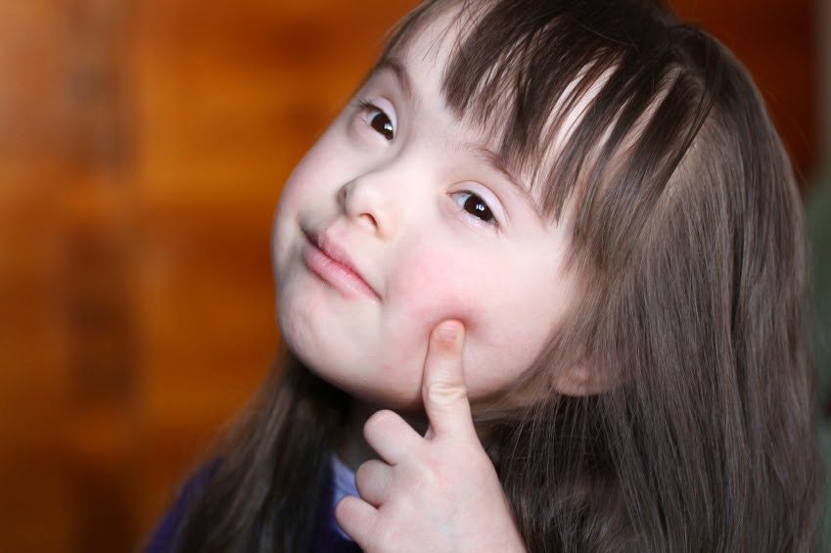
اسباب حالات داون:
خلل في الكروموسوم ٢١.
خطأ في موقع الكروموسوم١٣،١٤،١٥
خطأ في توزيع الكروموسومات بعد انقسام الخلايا بحيث يصبح عددها ٤٧ونسبة المصابين بهذا الخطأ من حالات داون ٣٠٠٠ حاله واحتمالية تكراره مرتفعه.

Slide 9
(2حالات اضطرابات التمثيل الغذائي
الأقل شيوعاً بين حالات الاعاقة العقلية.
وقت اكتشافه: الثلاثينات من القرن الحالي حيث لاحظ الطبيب فولنج تغير لون بول الطفل من الاحمر الى الاخضر عند اضافة حامض الفريك وفسره بـ اضطراب التمثيل الغذائي لحامض الفينيلين.
سببه: نقص افراز الانزيم اللازم لعمليه التمثيل الغذائي لحامض الفينيلن حيث يصل الى٥٠ ضعف .
حالات pku صفه متنحيه والوالدين صفه ناقله لحدوث الحاله.
تظهر الحاله عند تناول البروتينات والحليب ومشتقاته.

Slide 10

علاج حالات PKU :
اختبار كلوريد الحديد.
اختبارشريط كلوريد الحديد.
اختبار غثري.
االخصائص العقليه : نسبة الذكاء من ٢٥-٥٠.
الخصائص الجسميه: الجلد الناعم الحساس الشاحب، الشعر الاشقر، العيون الزرقاء، صغر حجم الرأس.
يخضعون لنظام غذائي يحتوي على نسب قليله من الفنيلين وقد يقيهم من الاعاقه العقليه اذا طُبق في الاعمار المبكره.

Slide 11
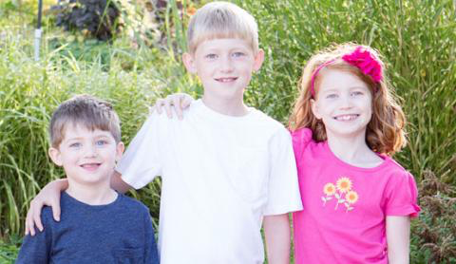
حالات من اضطرابات التمثيل الغذائي
حالات الجلاكتوسيميا:
اصفرار , اليرقان ، مظاهر سوء التغذيه، اضطرابات الكبد يخضع
المصابون بها لنظام غذائي لايشمل سكر الجلاكتوز والحليب ومشتقاته
اضطراب تخزين سكر الكبد:
نقص مستوى السكر في الدم ويسبب تلف في المخ والجهاز العصبي المركزي.
حالات تاي ساش:
الاعراض الجسميه صعوبة نمو مظاهر النموالحركي ،الوفاه مبكراً، وراثيه، يظهر بها القصور في التمثيل الغذائي للدهون.

Slide 12
(3حالات القمــــاءة
من الحالات المعروفه في الاعاقه العقلية.
المظاهر الجسميه: قصر القامه حيث يصل المصاب الى 80 سم في نهاية البلوغ، كبر حجم الرأس، جحوظ العينين، جفاف الجلد، قصر الاطراف والاصابع.
الخصائص العقلية: تدني الاداء العقلي ابى ٢٥-٥٠، صعوبات القراءه والحساب، ومهارات الحياه اليوميه.
اسبابها: عوامل وراثيه + بيئيه والتفاعل بينهما ، اضطرابات الغده الدرقيه.
من المهم معرفة انه ليس كل قصر قامه يصاحبه تدني في القدرات العقليه.

Slide 13
(4حالات صغر حجم الدمـــاغ
نسبة الحدوث قليله نوعاً ما.
المظاهر الجسميه: صغر حجم الجمجمه ، يأخذ الرأس شكل مثلث، نقص واضح في الوزن والطول، صعوبات في المهارات الحركيه العامه والدقيقه.
الخصائص العقلية: نقص واضح في القدرات العقلية وغالباً تكون ضمن فئة الاعاقه العقليه الشديده والشديده جدا ، والبرامج التربويه هي التدريب على المهارات الحياه اليوميه.
اسبابها: اسباب معروفه واخرى غير معروفه، فيروس الزهري، الكحول، العقاقير والادويه ،الاشعاعات ، تسمم الحمل.
يمكن اكتشافها قبل الولاده بجهاز الامواج فوق الصوتيه وبعد الولاده بقياس محيط الرأس.

Slide 14
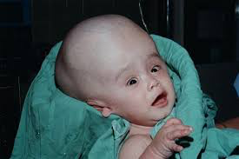
(5 حالات كبر حجم الدمـــاغ
تعتبر حالات كبر حجم الدماغ من الحالات الإكلينيكية المعروفة في
مجال الإعاقة العقلية بالرغم من قلة نسب حدوثها مقارنة مع حالات الإعاقة العقلية البسيطة.
وتبدو مظاهر هذه الحالة في: كبر حجم محيط الجمجمة.
المظاهر الجسمية : النقص الواضح أحيانا في الوزن الطول وصعوبة في المهارات الحركية العامة والدقيقة.
الخصائص العقلية: النقص الواضح في القدرة العقلية وغالبا تقع ضمن فئة (الإعاقة العقلية).
اسبابها: معظم أسباب هذه الحالات إل عوامل غير معروفة وبعضها إلى عوامل قد تكون معروفة.

Slide 15
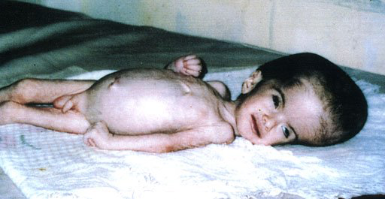
(6 حالات استسقاء الدمـــاغ
تعتبر حالات استسقاء الدماغ من الحالات الإكلينيكية المعروفة في مجال الإعاقة العقلية.
وتبدو مظاهر هذه الحالة في كبر حجم الدماغ مصحوب بسائل النخاع ألشوكي ولهذا السبب يبدو لرأس كبيرا وطريا.
والمظاهر الجسمية: النقص الواضح أحيانا في الوزن الطول وصعوبة في المهارات الحركية العامة والدقيقة.
الخصائص العقلية : النقص الواضح في القدرة العقلية وتصنف ضمن فئة(الإعاقة العقلية الشديدة).
اسبابها: عوامل معروفة وغير معروفة.
فيديو عن الاستسقاء الدماغي
https://youtu.be/f3V90AawA8I

Slide 16
تصنيف الإعاقة العقليــــة حسب متغير نسبة الذكاء
ثانياً:

Slide 17
الإعاقة العقلية البسيطة
تشكل هذه الفئة ما نسبة 80% من الأطفال المعاقين عقليا.
**من معلوماتك السابقة كم تتراوح نسبة ذكاء هذه الفئة على اختبارات الذكاء؟
الخصائص الجسمية : لهذه الفئة تبدو مقاربة لمظاهر النمو الجسمي العادي المناظرة لها في العمر الزمني وخاصة المتعلقة بالرأس وشكله ويواجه أطفال هذه الفئة مشكلات واضحة في مهارات التآزر البصري .
الخصائص الاجتماعية: تبدو في الأداء الموازي أو المقارب لأداء الأطفال العاديين .
الخصائص التعليمية: القدره على تعلم المهارات الأكاديمية البسيطة كالقراءة والحساب وتعتبر الفروق الفردية بين الطلبة العاديين والمعاقين إعاقة عقلية بسيطة فروقا في درجة التعلم ونوعه.

Slide 18

دراسة مقارنة بين أداء الطلبة العاديين وذوي الإعاقة العقلية البسيطة المتناظرين في العمر الزمني والمتباينين في العمر العقلي على مهارات القراءة والكتابة والحساب
وهدفت إلى تحديد مستوى أداء الطلبة ذوي الإعاقة العقلية البسيطة في عمر7_6سنوات على مهارة القراءة وأشارت نتائج الدراسة على تمكن طلبة ذوي الإعاقة العقلية البسيطة من تعلم مهارات القراءة المصورة بشكل جيد ولكنهم لا يستطيعون تعلم وإتقان مهارات القراءة المجردة ومهارات تشكيل الكلام بسبب خصائص المعاقين عقليا المتمثلة في تدني قدرتهم على الاستيعاب والتذكر والتحليل والحفظ وخاصة في الفئة العمرية 6_7سنوات.

Slide 19
ودراسة الروسان هدفت إلى المقارنة بين أداء الطلبة العاديين وذوي الإعاقة العقلية البسيطة على
مهارات الكتابه | المهارات العدديه | مهارات القراءه
نقل الخطوط. | مهارات التآزر الحركي والبصري. | مهارة التعرف على الكلمات.
تقليد كتابة الحروف الهجائيه. | مهارة مطابقة الاشكال والالوان والاحجام . | مهارة مطابقة الكلمات.
تقليد كتابة الارقام. | مهارة تصنيف الاشكال والالوان والاحجام . | مهارة الاصغاء الى الكلمات.
كتابة البيانات من نموذج. | مهارات تمييز الاعداد. | مهارات القراءة الجهريه.
كتابة الحروف الهجائيه من الذاكره. | مهارات العد الالي.
 | مهارات تسمية الاشكال والالوان والاحجام .
 | مهارات كتابة الارقام وجمعها وطرحها.
 | مهارة التعرف على الاشكال والالوان والاحجام .

Slide 20

الاعاقات البسيطه
يحتاجون للدعم.
لايبدون مختلفين عن اقرانهم العاديين.
نقطة الضعف الرئيسيه هي التعلم الاكاديمي و بطء النمو بشكل بسيط الى متوسط.
يدمجون في المدارس العاديه.
نادراً يتم التشخيص قبل دخول المدرسه.
انجازهم بعد الثانويه قريب لانجاز الصف السادس الابتدائي.
يعملون بشكل مستقل في سن الرشد.
يتزجون وينجبون ويدمجون في المجتمع.
في الدول المتقدمه لايطلق عليهم مسمى الإعاقة العقلية البسيطة بعد التدريب المكثف وارتفاع معامل ذكائهم الى اعلى من 70.

Slide 21
(2الإعاقة العقلية المتوسطه
تشكل هذه الفئة نسبة 10% تقريبا.
نسبة ذكاء هذه الفئة مابين 40_55درجة على اختبارات الذكاء.
الخصائص الجسمية : لهذه الفئة فتتمثل في ظهور العديد من المشكلات الجسمية.
الخصائص الاجتماعية : لهذه الفئة فتبدو في العديد من مشكلات السلوك ألتكيفي والسلوك اللاتكيفي.
الخصائص التعليمية : تبدو في صعوبة تعلم المهارات الأساسية البسيطة مثل القراءة والكتابة والحساب.

Slide 22
(3الإعاقة العقلية الشديده
تشكل هذه الفئه 5% تقريباً من الأطفال المعاقين عقلياً.
تتراوح نسبة الذكاء لهذه الفئه 40 درجة فما دون على اختبارات الذكاء.
الخصائص الجسمية: مشكلات واضحة فالوزن والطول وشكل الرأس ،مشكلات في المهارات الحركية العامة كالمشي وصعوبة بالغة في المهارات الحركية الدقيقة، مشكلات صحية المصاحبة لمثل هذه الحالات(كالصرع,الشلل الدماغي,أو حالات كبر/صغر/استسقاء الدماغ)، المشكلات الحسية (كالسمعية والبصرية).
قد تظهر لبعض الأطفال تعدد الإعاقات تتمثل في العديد من المشكلات السلوك التكيفي الاجتماعية.
ويصعب تعليم الاطفال ذوي الاعاقة الشديدة المهارات الأكاديمية بسبب تدني قدراتهم العقلية

Slide 23
الاعاقات الشديده جداً
يحتاجون دعم شامل طوال حياتهم.
غالباً لديهم اعاقات متعدده.
يستخدمون انماط بديله للتواصل والحركه.
يصعب تقييم قدراتهم العقلية.
يتم تدريبهم في مدارس خاصه او مؤسسات.

Slide 24
ثالثاً:
التصنيـــف الإعاقة العقليــــة حسب متغير البعد التربوي

Slide 25
يصنف الطلبة ذوو الإعاقة العقلية حسب القابلية للتعليم (المعيار التربوي) إلى ثلاث فئات كمايلي:
الطلبه القابلين للتعلم .
الطلبه القابلون للتدريب
الطلبه الاعتماديون.

Slide 26

الطلبة القابلون للتعليم:
توازى حالات القابلين لتعلم وفق هذا التصنيف حالات الإعاقة العقلية البسيطة .
ويتم التركيز لهذة الفئة علــى(البرامج التربوية الفردية) ويتضمن منهج القابلين للتعلم:
مهارات السلامه ، المهارات الحركيه، المهارات الاستقلاليه،المهارات الشرائيه،
المهارات الاجتماعيه ، المهارات اللغويه، المهارات الأكاديميه، المهارات المهنيه

Slide 27
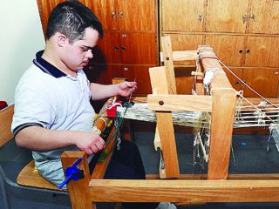
(2الطلبة القابلون للتدريب:
توازى حالات القابلين للتدريب وفق هذا التصنيف حالات الإعاقة العقلية المتوسطة.
ويتم التركيز لهذة الفئة على البرامج التدريبية المهنية وخــاصة(برامج التهيئة المهنية,وبرامج التأهيل المهني

Slide 28
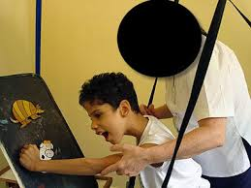
(3الطلبة الاعتماديون:
توازى حالات الاعتماديون وفق هذا التصنيف حالات الإعاقة العقلية الشديدة.
- ويتم التركيز في برامج هذه الفئة علـى(مهارات الحياة اليومية)

Slide 29
تصنيف حالات الإعاقة العقلية حسب متغيري نسبة الذكاء والتكيف الاجتماعي
رابعاً:

Slide 30
تبنت الجمعية الأمريكية للتخلف العقلي هذا التصنيف (نظراً لأهمية كل متغيرات نسبة الذكاء والسلوك التكيفي
ويشتــــرط أن يكون أداء الطفل واقعاً بين حدود نسبة الذكاء الذي تمثله كل فئة من فئات الإعاقة العقلية.
كما يشتــرط أن يكون أداء الطفل مماثلاً لأداء الأطفال المناظرين له في العمرالزمني على مقياس السلوك التكيفي.
بحسب هذا التصنيف يجب توفر شرطين أساسين للدلالة على مستوى الفئة التي تنتمي إليها ,مقارنة مع التصنيفات السابقة والتي اعتمدت متغيراً واحداً في تصنيفها للإعاقة العقلية وعلـى ذلك ظهر
تصنيف الجمعية الأمريكية للتخلف العقلي لحالات الإعاقة كما يلي:
1-الإعاقة العقلية البسيطة.
2-الإعاقة العقلية المتوسطة.
3-الإعاقة العقلية الشديدة.
4-الإعاقه العقليه الشديده جداً.

Slide 31


المــــــراجع:
كتاب مقدمة في الإعاقه العقليه، أ.د. فاروق الروسان
كتاب مقدمه في الاعاقه العقليه ، جمال الخطيب

Slide 32

أداء الطالبات :
البندري الحارثي
حصة السريبي
بشرى الدريس
إشـراف الدكتوره الفاضــله:
نهـــــــله العســـــــاف

